Slide 1
Ensino tradicional

Slide 2
Questão introdutória
- Caracterize uma aula tradicional em termos de papel do estudante, papel do professor, organização da sala, conteúdo, metodologia e avaliação?
- Pense em uma aula que você já ministrou, caracterize-a com relação a esses aspectos. Na sua opinião como funciona uma aula de química na perspectiva tradicional

Slide 3
Tradicional ou moderna?
Aula expositiva
Experimentos (professor demonstra)
Experimentos (aluno faz)
Trabalho em grupos
Seminários

Slide 4
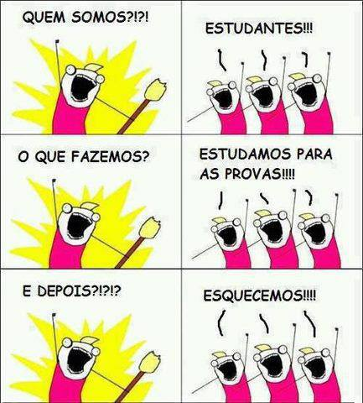
Tradicional ou moderna?
Caracterizem a aula expositiva com a qual vocês estão acostumados:

Slide 5
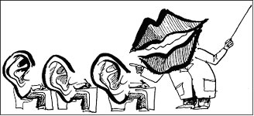
Características marcantes
Conhecimento ESCOLA
Ensino homogêneo – depende do esforço
Memorização;
Motivação? – Criatividade?

Slide 6
Conteúdos
Verdades absolutas;
Pouca relação com a experiência do aluno ou com a realidade;
Fragmentados;
Excessivos.

Slide 7
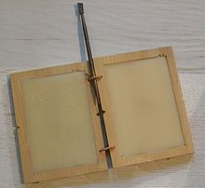
Aluno – Não sabe
PASSIVO!!!
Impedido de ser crítico;
Vasilhas/recipientes vazios? – Quanto mais facilmente se deixem encher;

Slide 8
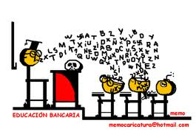
Professor – Sabe
Ser superior – Autoridade –
Detentor do saber;
Quanto mais enche!
Conteúdos + poucas técnicas pedagógicas = Ótimo professor!

Slide 9
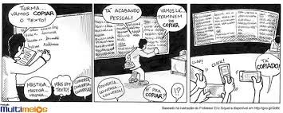
Métodos
Exposição verbal do professor
Interação mínima com e entre alunos
Repetição de exercícios/ Recapitulação
Cópia direta do conteúdo.

Slide 10
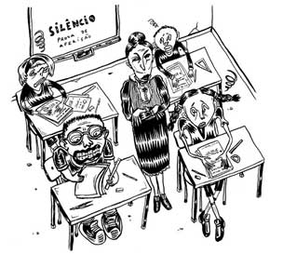
Avaliação
Início/ meio/ fim;
Aprendizagem X ensino
Fracasso!!!

Slide 11
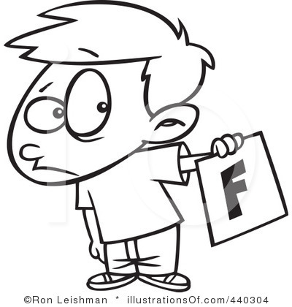
Atitudes que favorecem
Organização da sala;
Excesso de alunos;
Hábito de copiar;
Exercícios repetitivos;
Punição.

Slide 12
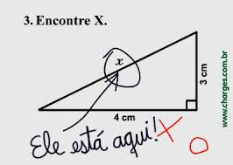
Alternativa?
TRANSMISSÃO x CONSTRUÇÃO
ALUNO PASSIVO x ALUNO ATIVO

Slide 13
Atividade
Cite as características do ensino tradicional demonstradas no vídeo e na música.

Slide 14
REFLITAMOS UM POUCO
Por que a química foi inserida no currículo escolar?
Por que a química ainda existe no currículo escolar?
Por que os alunos costumam não gostar de química?

